Slide 1

전처리와 분할 컴파일

Slide 2
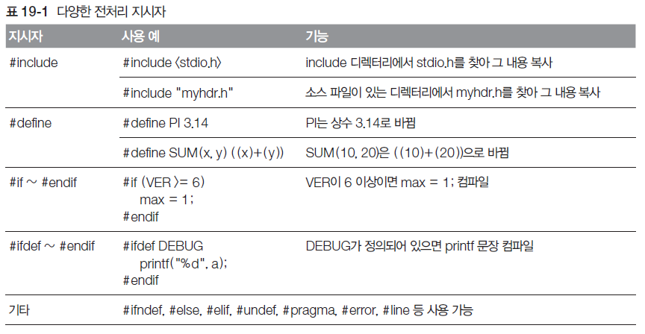
19.1 전처리 지시자
전처리 지시자
  컴파일 전에 소스코드를 가공하는 방법 지시

Slide 3
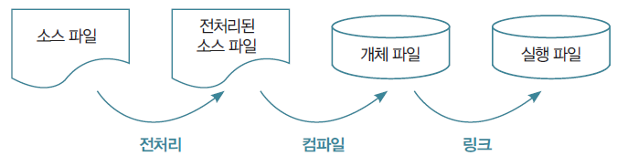
19.1 전처리 지시자
19.1.1 파일을 포함하는 #include
  전체 컴파일 과정
    첫 단계인 전처리(preprocessing)
      전처리기(preprocessor)가 소스코드를 컴파일 하기 좋게 다듬는 과정
      소스코드에서 #으로 시작하는 지시자 처리
        Ex) #include는 지정한 파일의 내용 읽어와 지시자가 있는 위치에 붙여 놓음
      사용법 - 붙여 넣을 파일명을 꺾쇠괄호< >나 큰따옴표 “ ”로 묶음

Slide 4
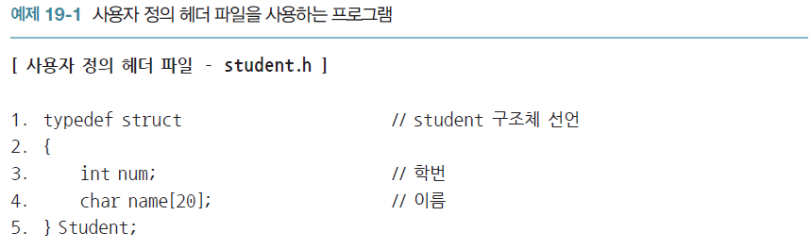
19.1 전처리 지시자
19.1.1 파일을 포함하는 #include
  사용자 정의 헤더 파일을 사용하는 프로그램 예제

Slide 5
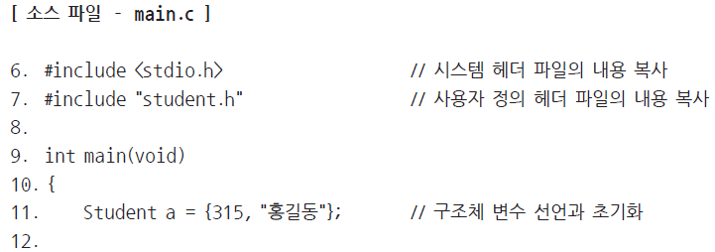
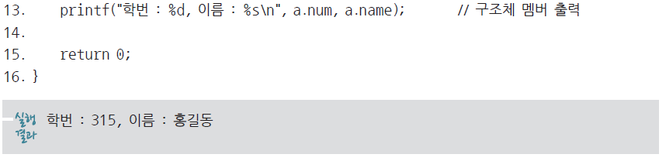
19.1 전처리 지시자
19.1.1 파일을 포함하는 #include
  사용자 정의 헤더 파일을 사용하는 프로그램 예제

Slide 6
19.1 전처리 지시자
19.1.1 파일을 포함하는 #include
  사용자 정의 헤더 파일을 사용하는 프로그램 예제 풀이
    6행 - 꺾쇠괄호로 파일 인클루드
      꺾쇠괄호 사용하면 복사할 파일을 컴파일러가 설정한 include 디렉터리에서 찾음
      VC++ 컴파일러 C 드라이브에 설치
        include 디렉터리에 각종 헤더 파일 저장.
        표준 라이브러리 함수 사용 시 필요한 헤더 파일들
        전처리기는 include 지시자를 처리할 때 이 디렉터리에서 해당 파일 찾아 그 내용을 지시자가 있는 위치에 복사

Slide 7
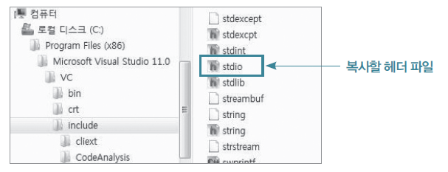
19.1 전처리 지시자
19.1.1 파일을 포함하는 #include
  사용자 정의 헤더 파일을 사용하는 프로그램 예제 풀이
    헤더 파일의 위치

Slide 8
19.1 전처리 지시자
19.1.1 파일을 포함하는 #include
  사용자 정의 헤더 파일을 사용하는 프로그램 예제 풀이
    헤더 파일
      메모장으로도 확인할 수 있는 텍스트 파일
      표준 라이브러리 함수 원형 포함
        라이브러리 함수를 사용할 때 그 원형이 포함된 헤더 파일 인클루드
        Ex) 표준 출력 함수인 printf 함수 원형은 stdio.h 헤더 파일에 있고, 이 파일이 include 디렉터리에 있으므로 printf 함수 쓸 때는 꺾쇠괄호로 stdio.h 헤더 파일 인클루드

Slide 9
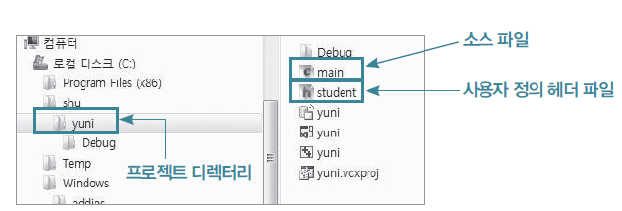
19.1 전처리 지시자
19.1.1 파일을 포함하는 #include
  사용자 정의 헤더 파일을 사용하는 프로그램 예제 풀이
    7행과 같이 큰 따옴표 사용
      소스 파일 저장된 디렉터리에서 먼저 찾음
      해당 파일이 없으면 컴파일러가 설정한 include 디렉터리에서 다시 한 번 찾음
        이 경우는 주로 사용자가 만든 헤더 파일 포함할 때 사용

Slide 10
19.1 전처리 지시자
19.1.1 파일을 포함하는 #include
  사용자 정의 헤더 파일을 사용하는 프로그램 예제 풀이
    다른 디렉터리에 있는 파일 직접 포함할 때
      경로를 포함한 파일명 사용
      Ex) C 드라이브 밑에 user 디렉터리 만들고 myhdr.h 헤더 파일 저장
        백슬래시는 한 번만 사용
        전처리 지시자는 컴파일러가 처리하는 것이 아니므로 백슬래시를 제어 문자로 사용하지 않음

Slide 11
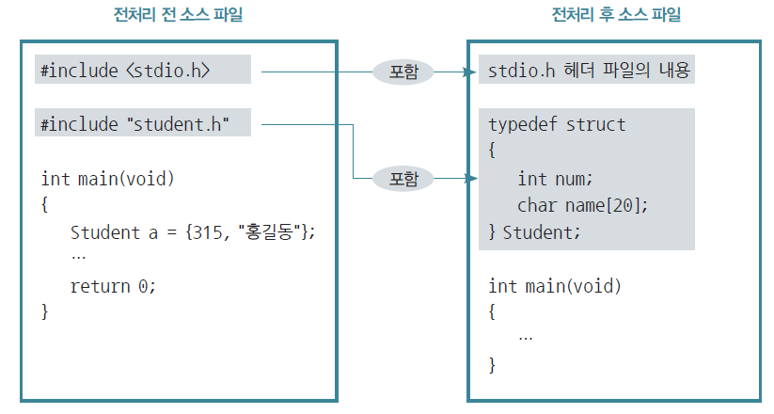
19.1 전처리 지시자
19.1.1 파일을 포함하는 #include
  사용자 정의 헤더 파일을 사용하는 프로그램 예제 풀이
    전처리 끝나면 인클루드한 파일의 내용 소스파일에 포함

Slide 12
19.1 전처리 지시자
19.1.1 파일을 포함하는 #include
  사용자 정의 헤더 파일을 사용하는 프로그램 예제 풀이
    헤더 파일 사용
      프로그램을 깔끔하고 편하게 작성
      하나의 프로그램은 독립적으로 컴파일 가능한 파일 단위인 모듈(module)로 나누어 분할 컴파일
      각 모듈이 같이 사용하는 구조체나 함수 또는 전역 변수의 경우 각 선언을 하나의 헤더 파일로 만들면 필요한 모듈에서 쉽게 포함하여 쓸 수 있음
      헤더 파일의 내용이 수정되더라도 컴파일만 다시 하면 수정된 내용이 모든 파일에 동시에 적용되므로 빠르고 정확하게 수정

Slide 13
19.1 전처리 지시자
19.1.1 파일을 포함하는 #include
  사용자 정의 헤더 파일을 사용하는 프로그램 예제 풀이
    #include 지시자 - 헤더 파일뿐만 아니라 모든 텍스트 파일에 사용 가능
    #include는 파일의 내용을 단순히 복사하여 붙여 넣는 기능
      텍스트 형태의 파일이면 모두 사용 가능
      소스 파일을 포함할 수도 있음
        예를 들어 다음과 같이 main 함수의 중간에 들어가는 코드를 따로 떼어 헤더 파일로 만든 후에 인클루드 하는 것도 가능 – 가독성이 떨어지므로 피할 것
      전처리가 끝나도 텍스트 파일의 형태

Slide 14
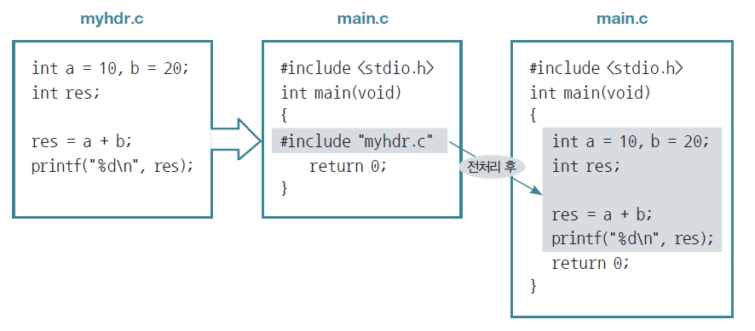
19.1 전처리 지시자
19.1.1 파일을 포함하는 #include
  사용자 정의 헤더 파일을 사용하는 프로그램 예제 풀이
    include 처리 전과 후

Slide 15

19.1 전처리 지시자
19.1.2 매크로명을 만드는 #define
  #define은 매크로명 정의하는 전처리 지시자
    사용법
      매크로명은 다른 변수명과 쉽게 구분할 수 있도록
        관례상 대문자
      치환될 부분은 매크로명과 하나 이상의 빈칸을 둠
      복잡한 상수나 문장을 의미 있는 단어로 쓸 수 있음

Slide 16
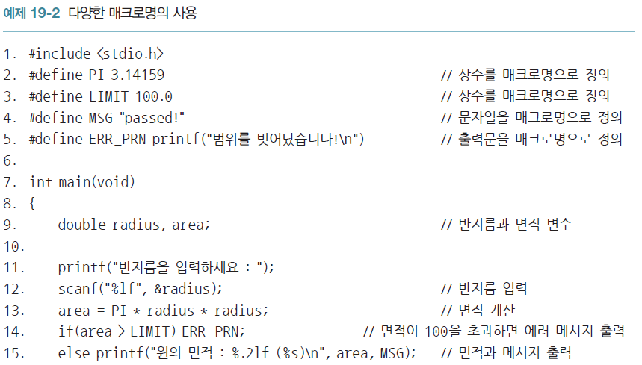
19.1 전처리 지시자
19.1.2 매크로명을 만드는 #define
  매크로명이 사용되는 예제

Slide 17
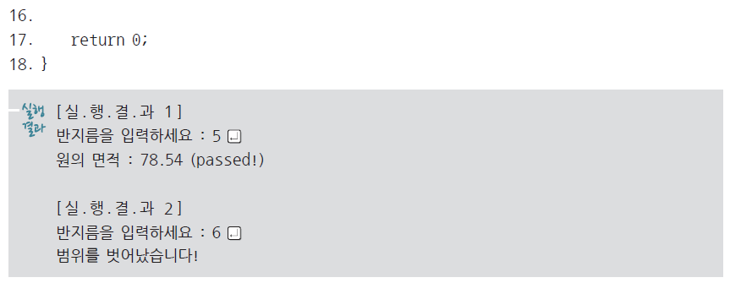
19.1 전처리 지시자
19.1.2 매크로명을 만드는 #define
  매크로명이 사용되는 예제

Slide 18
19.1 전처리 지시자
19.1.2 매크로명을 만드는 #define
  매크로명이 사용되는 예제 풀이
    프로그램에서 사용한 모든 매크로명
      전처리 과정에서 치환될 부분으로 바뀜
    2행 - 파이(π)값 3.14159를 매크로명 PI로 정의
      13행에서 3.14159 대신 PI를 쓸 수 있음
    매크로상수 - 상수 대신에 쓰이는 매크로명
    매크로명은 4행처럼 문자열에 쓰거나 5행처럼 문장에도 사용
      매크로명 정의할 때 치환될 부분이 길어 여러 줄로 써야 한다면 백슬래시 (\)로 연결

Slide 19
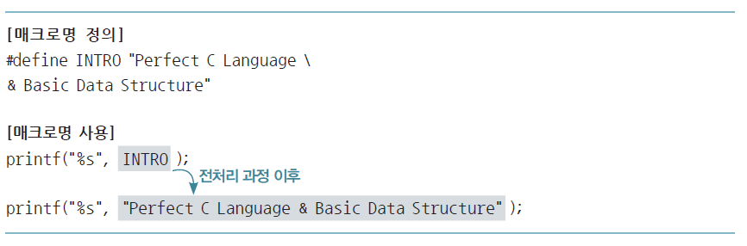
19.1 전처리 지시자
19.1.2 매크로명을 만드는 #define
  매크로명이 사용되는 예제 풀이
    매크로명의 정의와 사용

Slide 20
19.1 전처리 지시자
19.1.2 매크로명을 만드는 #define
  매크로명이 사용되는 예제 풀이
    자주 사용하는 복잡한 숫자나 문자열 등을 의미 있는 단어로 쉽게 표현하는 장점
    문제가 발생 시 매크로명이 어떤 형태로 치환되는지 확인해야
      디버깅과 유지보수가 힘듦
      컴파일러는 전처리가 끝난 후에 치환된 소스코드로 컴파일하고 사용자는 매크로명으로 작성된 소스코드 보게
        컴파일러가 표시하는 에러 메시지를 소스코드에서 즉시 확인 어려움
        매크로명은 필요한 경우에만 제한적 사용

Slide 21
19.1 전처리 지시자
19.1.3 #define을 사용한 매크로 함수
  매크로 함수
    인수에 따라 서로 다른 결과값 갖도록 치환
    함수는 아니지만 인수를 주고 함수처럼 쓸 수 있음
      매크로 함수를 만들 때는 매크로명에 괄호를 열고 인수 나열

Slide 22
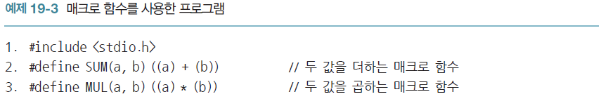
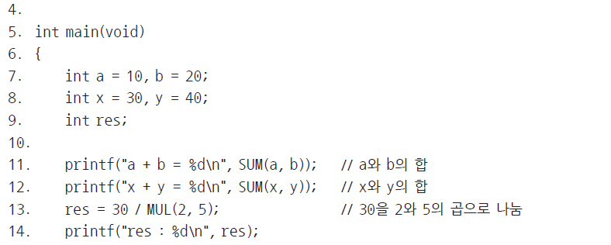
19.1 전처리 지시자
19.1.3 #define을 사용한 매크로 함수
  매크로 함수 사용한 프로그램 예제

Slide 23
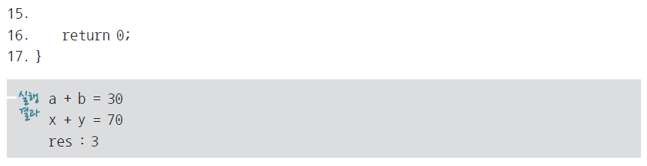
19.1 전처리 지시자
19.1.3 #define을 사용한 매크로 함수
  매크로 함수 사용한 프로그램 예제

Slide 24
19.1 전처리 지시자
19.1.3 #define을 사용한 매크로 함수
  매크로 함수 사용한 프로그램 예제 풀이
    2행 - 두 값을 더하는 매크로 함수 SUM 정의
      11행과 12행에서 SUM을 사용할 때 인수에 다른 변수 사용하면 인수에 따라 서로 다르게 치환
        결과값이 달라짐
      변수 a, b 사용하면 SUM(a, b)는 ((a) + (b))로 치환
      변수 x, y 사용하면 SUM(x, y)는 ((x ) + (y))로 치환

Slide 25
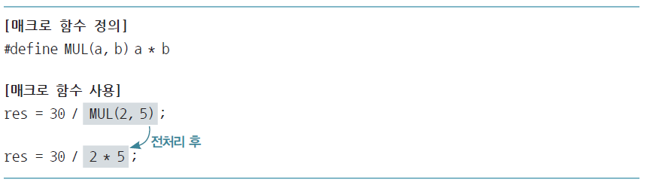
19.1 전처리 지시자
19.1.3 #define을 사용한 매크로 함수
  매크로 함수 사용한 프로그램 예제 풀이
    매크로 함수는 치환된 후의 부작용 줄이기 위해 치환될 부분에 괄호 써서 정의
    매크로 함수가 치환된 후 다른 연산자와 추가적인 연산 하면 예상치 못한 결과가 나올 수 있음
      Ex) 3행의 매크로 함수 MUL을 괄호 없이 정의
        전처리 과정을 거치면 13행은 다음과 같이 치환

Slide 26
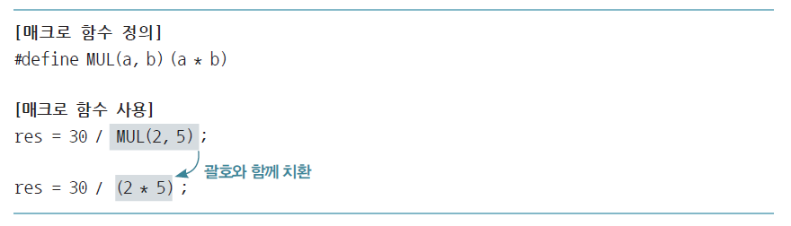
19.1 전처리 지시자
19.1.3 #define을 사용한 매크로 함수
  매크로 함수 사용한 프로그램 예제 풀이
    이 코드는 2와 5를 곱한 값으로 30을 나누어 3이라는 예상
      결과값은 75
        전처리가 끝나고 치환된 코드에서 연산 순서 뒤바뀜
        치환된 후에 발생할 수 있는 부작용을 줄이기 위해 치환될 부분을 괄호로 묶어줌

Slide 27
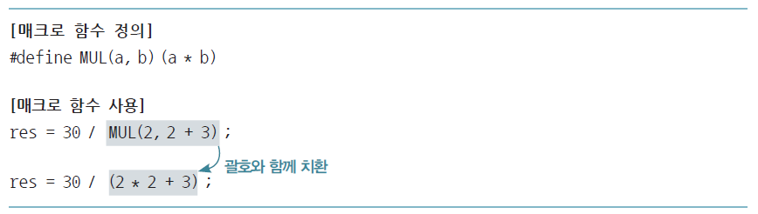
19.1 전처리 지시자
19.1.3 #define을 사용한 매크로 함수
  매크로 함수 사용한 프로그램 예제 풀이
    치환될 부분 전체를 괄호로 묶어도 부작용 완전히 해결 불가
      Ex) 매크로 함수의 인수로 수식이 사용되면 새로운 부작용이 생길 수 있음

Slide 28
19.1 전처리 지시자
19.1.3 #define을 사용한 매크로 함수
  매크로 함수 사용한 프로그램 예제 풀이
    수행 결과
      곱셈 먼저 수행하여 7이 계산
      30을 7로 나눈 몫 4가 최종 결과값
      부작용을 최소화하기 위해 치환될 부분을 구성하는 인수에 모두 괄호를 붙이는 것이 좋음

Slide 29
19.1 전처리 지시자
19.1.3 #define을 사용한 매크로 함수
  매크로 함수 사용한 프로그램 예제 풀이
    매크로 함수의 단점
      함수처럼 쓰이지만 치환된 후 발생할 문제 예측 어려움
      많은 기능을 매크로 함수로 구현, 수정 어려움
    매크로 함수의 장점
      호출한 함수로 이동할 때 필요한 준비작업이 없음
        함수 호출보다 상대적으로 실행 속도 빠름
        크기 작은 함수 자주 호출한다면 매크로 함수가 도움이 됨

Slide 30
19.1 전처리 지시자
19.1.4 이미 정의된 매크로
  매크로명에는 이미 그 정의가 약속되어 있어 사용자가 취소하거나 바꿀 수 없는 매크로명 존재
  디버깅에 유용한 몇 가지 매크로
    _ _FILE_ _
    _ _FUNCTION_ _
    _ _LINE_ _
    _ _DATE_ _
    _ _TIME_ _

Slide 31
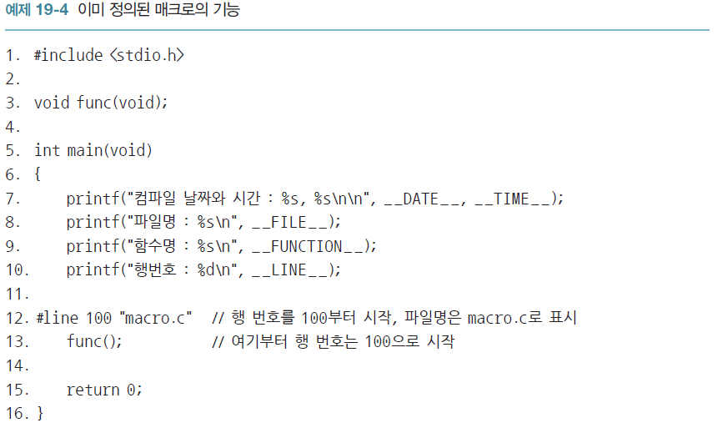
19.1 전처리 지시자
19.1.4 이미 정의된 매크로
  이미 정의된 매크로의 기능 알아보는 예제

Slide 32
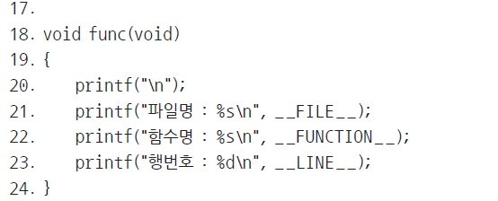
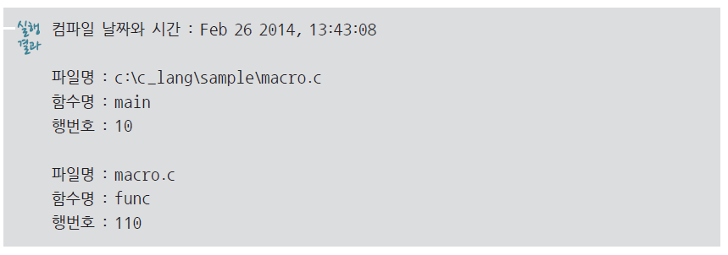
19.1 전처리 지시자
19.1.4 이미 정의된 매크로
  이미 정의된 매크로의 기능 알아보는 예제

Slide 33
19.1 전처리 지시자
19.1.4 이미 정의된 매크로
  이미 정의된 매크로의 기능 알아보는 예제 풀이
    매크로명 __DATE__와 __TIME__
      컴파일 시작한 날짜와 시간으로 치환
    __FILE__ - 전체 디렉터리 경로를 포함한 파일명으로 치환
    __FUNCTION__ - 매크로명이 사용된 함수 이름으로 치환
      9행은 main으로 22행은 func로 치환
      모두 문자열의 형태로 치환되므로 %s로 출력하면 확인

Slide 34
19.1 전처리 지시자
19.1.4 이미 정의된 매크로
  이미 정의된 매크로의 기능 알아보는 예제 풀이
    __LINE__은 매크로명이 사용된 행 번호로 치환
      printf 함수에서 %d로 출력
      첫 번째 __LINE__은 10행에 사용했으므로 정수 10
    매크로명 _ _FILE_ _과 _ _LINE_ _
      #line 지시자로 그 정의 바꿀 수 있음

Slide 35
19.1 전처리 지시자
19.1.4 이미 정의된 매크로
  이미 정의된 매크로의 기능 알아보는 예제 풀이
    #line 지시자
      매크로명 __LINE__의 행 번호 셀 때 그 시작 값 설정
      12행에서 시작 행 번호를 100으로 설정했으므로 13행부터 100을 시작으로 행 번호가 1씩 증가
      23행에 있는 __LINE__ 매크로명은 110으로 치환

Slide 36
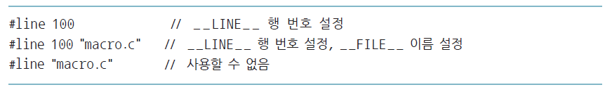
19.1 전처리 지시자
19.1.4 이미 정의된 매크로
  이미 정의된 매크로의 기능 알아보는 예제 풀이
    __FILE__이 치환되는 파일의 이름도 바꿀 수 있음
      기본적으로 경로까지 포함한 파일명으로 치환되어 복잡
      #line 지시자에 파일명 표시하면 간단한 파일명으로 치환할 수 있음
      행 번호는 정수 사용하고 파일명은 문자열 사용
        행 번호만 바꾸고 싶으면 파일명은 생략 가능
        파일명만 사용하는 것은 불가능

Slide 37
19.1 전처리 지시자
19.1.5 매크로 연산자 #과 ##
  매크로 연산자 사용해 인수 특별한 방법으로 치환
    #은 매크로 함수의 인수를 문자열로 치환
    ##은 두 인수를 붙여 치환

Slide 38
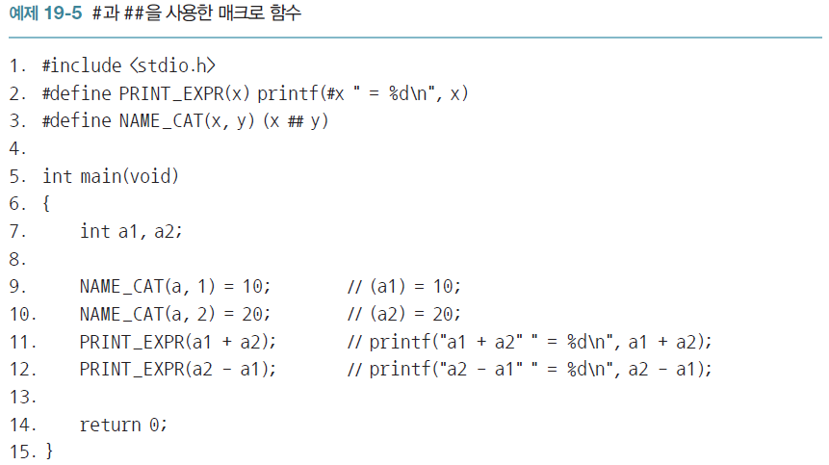

19.1 전처리 지시자
19.1.5 매크로 연산자 #과 ##
  #과 ##을 사용한 매크로 함수 예제

Slide 39
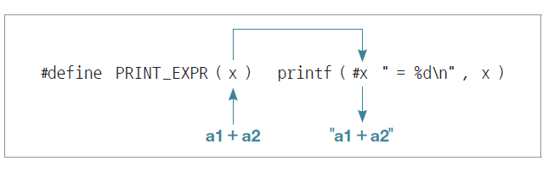
19.1 전처리 지시자
19.1.5 매크로 연산자 #과 ##
  #과 ##을 사용한 매크로 함수 예제 풀이
    #과 ##은 매크로 함수의 치환될 부분에서 사용하는 매크로 연산자
      #은 인수를 문자열로 치환
      Ex) 11행의 인수 a1 + a2는 2행의 매크로 함수 통해 큰따옴표로 묶여 문자열로 치환

Slide 40
19.1 전처리 지시자
19.1.5 매크로 연산자 #과 ##
  #과 ##을 사용한 매크로 함수 예제 풀이
    컴파일러는 여러 개의 문자열 연속으로 사용하면 하나의 문자열로 연결해 처리
      치환된 문자열은 이어지는 문자열 “ = %d\n”과 합쳐져 “a1 + a2 = %d\n”
      인수에 사용된 수식이 그대로 문자열로 출력되는 효과
    ## 연산자는 2개의 토큰(token)을 붙여 하나로 만드는 연산자
      토큰은 프로그램에서 독립된 의미를 갖는 하나의 단위
      9행은 각각 다른 2개의 토큰 a와 1을 하나로 붙여 변수명 a1으로 사용하도록 치환

Slide 41
19.1 전처리 지시자
19.1.6 조건부 컴파일 지시자
  조건부 컴파일
    소스코드를 조건에 따라 선택적으로 컴파일
    #if, #else, #elif, #ifdef, #ifndef, #endif 등의 전처리 지시자를 다양한 방법으로 조합하여 사용

Slide 42
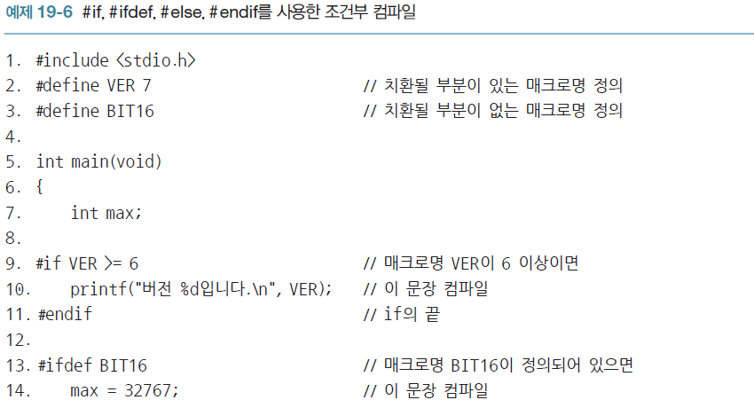
19.1 전처리 지시자
19.1.6 조건부 컴파일 지시자
  조건부 컴파일 예제

Slide 43
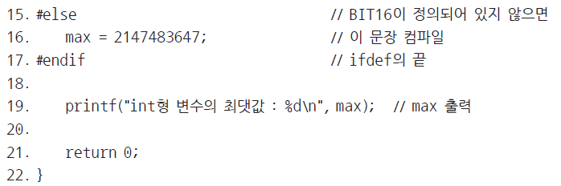

19.1 전처리 지시자
19.1.6 조건부 컴파일 지시자
  조건부 컴파일 예제

Slide 44
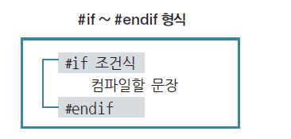
19.1 전처리 지시자
19.1.6 조건부 컴파일 지시자
  조건부 컴파일 예제 풀이
    9행~11행의 #if ~ #endif 형식
      가장 기본적인 조건부 컴파일 구문
      #if문의 조건식이 참이면 #if와 #endif 사이 모든 문장 컴파일

Slide 45
19.1 전처리 지시자
19.1.6 조건부 컴파일 지시자
  조건부 컴파일 예제 풀이
    조건식에는 정수형 상수나 정수형으로 치환되는 매크로 상수로 만든 식을 사용
      조건식에 괄호는 생략 가능
      if문과 기능 비슷하지만 마지막에 반드시 #endif 사용
      컴파일할 문장이 두 문장 이상이라도 중괄호 쓰지 않음
      Ex) 2행의 매크로명 VER이 7이므로 9행의 조건식은 참이 되고 #endif까지의 문장인 10행이 컴파일

Slide 46
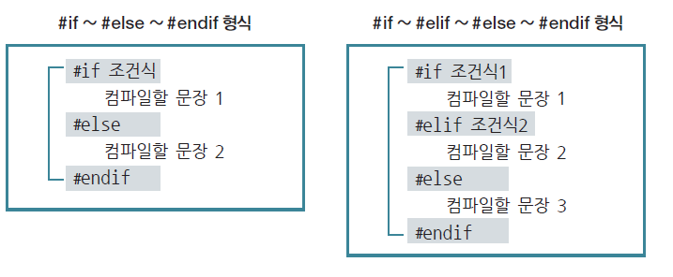
19.1 전처리 지시자
19.1.6 조건부 컴파일 지시자
  조건부 컴파일 예제 풀이
    #else와 #elif를 써서 다음과 같이 응용
      if ~ else 구문이나 if ~ else if ~ else 구문과 같은 방식으로 사용

Slide 47
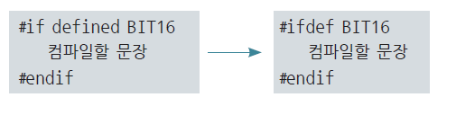
19.1 전처리 지시자
19.1.6 조건부 컴파일 지시자
  조건부 컴파일 예제 풀이
    조건식에 매크로명이 정의되어 있는지 검사할 때
      전처리 연산자 defined 사용
      Ex) BIT16 매크로명이 정의되어 있는지 확인해 컴파일한다면 다음과 같이 작성
        #if와 defined 묶어 13행처럼 #ifdef로 쓸 수 있음

Slide 48
19.1 전처리 지시자
19.1.6 조건부 컴파일 지시자
  조건부 컴파일 예제 풀이
    3행에서 매크로명 BIT16 정의
      13행의 조건식은 참이 되고 14행이 컴파일
      매크로명은 3행과 같이 매크로명만 정의하여 컴파일할 문장을 선택하는 조건으로 쓸 수 있음
      14행 대신 16행을 컴파일한다면 3행의 매크로명 정의를 지우거나 13행 이전에 #undef 지시자로 매크로명의 정의 취소

Slide 49
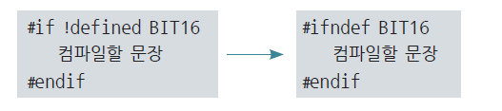
19.1 전처리 지시자
19.1.6 조건부 컴파일 지시자
  조건부 컴파일 예제 풀이
    매크로명이 정의되지 않은 경우를 확인할 때
      !defined 연산자나 #ifndef

Slide 50
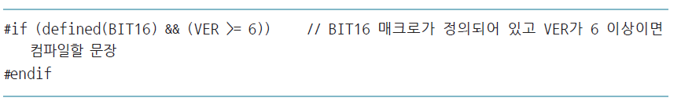
19.1 전처리 지시자
19.1.6 조건부 컴파일 지시자
  조건부 컴파일 예제 풀이
    #ifdef와 #if defined , #ifndef와 #if !defined의 용도 동일
      #ifdef와 #ifndef는 매크로명 정의 여부만 확인 가능
      다른 연산자와 함께 조건식을 만들 때는 defined나 !defined 연산자 사용

Slide 51
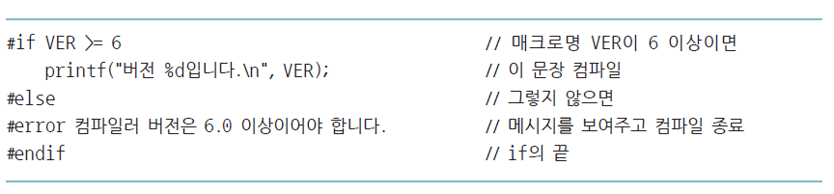
19.1 전처리 지시자
19.1.6 조건부 컴파일 지시자
  조건부 컴파일 예제 풀이
    9행의 조건식 VER >= 6을 만족하지 않는 경우
      컴파일 자체를 끝내고 싶다면 다음과 같이 사용

Slide 52

19.1 전처리 지시자
19.1.6 조건부 컴파일 지시자
  조건부 컴파일 예제 풀이
    컴파일러는 VER이 6보다 작은 경우
      #error 지시자에 있는 메시지를 컴파일 에러 메시지로 출력하고 컴파일 중단
      만약 2행의 매크로명 VER이 5라면 다음과 같은 에러 메시지가 출력되고 컴파일 중단

Slide 53
19.1 전처리 지시자
19.1.7 #pragma 지시자
  pragma 지시자
    컴파일러의 컴파일 방법을 세부적으로 제어할 때 사용
    사용법
      지시명(directive-name) 통해 컴파일러의 어떤 기능을 제어할 것인지 알려줌
      pack - 구조체의 패딩 바이트 크기 결정
      warning - 경고 메시지 관리

Slide 54
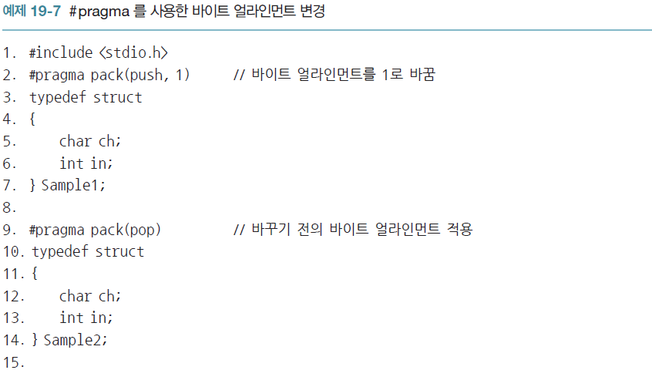
19.1 전처리 지시자
19.1.7 #pragma 지시자
  #pragma를 사용한 바이트 얼라인먼트 변경 예제

Slide 55
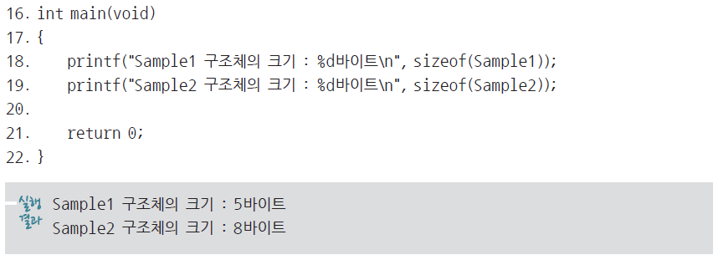
19.1 전처리 지시자
19.1.7 #pragma 지시자
  #pragma를 사용한 바이트 얼라인먼트 변경 예제

Slide 56
19.1 전처리 지시자
19.1.7 #pragma 지시자
  #pragma를 사용한 바이트 얼라인먼트 변경 예제 풀이
    #pragma pack
      구조체의 바이트 얼라인먼트 단위 크기 결정
      2행은 단위 크기를 1로 설정
        구조체 멤버가 메모리의 모든 위치에 할당
        이후에 어떤 구조체를 정의하더라도 패딩 바이트를 포함하지 않으며 구조체의 크기는 멤버의 크기 모두 더한 크기

Slide 57
19.1 전처리 지시자
19.1.7 #pragma 지시자
  #pragma를 사용한 바이트 얼라인먼트 변경 예제 풀이
    push는 바이트 얼라인먼트 바꿀 때 현재의 규칙 기억
    바꾸기 전의 바이트 얼라인먼트 규칙을 적용하고자
      9행과 같이 pop 사용하여 이전의 규칙 복원
    push, pop 사용하지 않고 크기만 사용하는 것도 가능

Slide 58
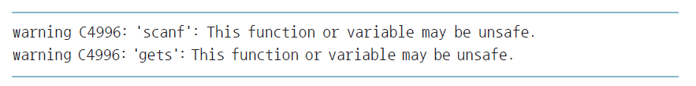
19.1 전처리 지시자
19.1.7 #pragma 지시자
  #pragma를 사용한 바이트 얼라인먼트 변경 예제 풀이
    Warning - 컴파일러가 표시하는 경고 메시지 제거
      VC++ 컴파일러는 scanf나 gets 함수와 같이 포인터를 사용하는 함수의 안전성 걱정하는 경고 메시지 표시
      특정 번호의 경고만 제거

Slide 59
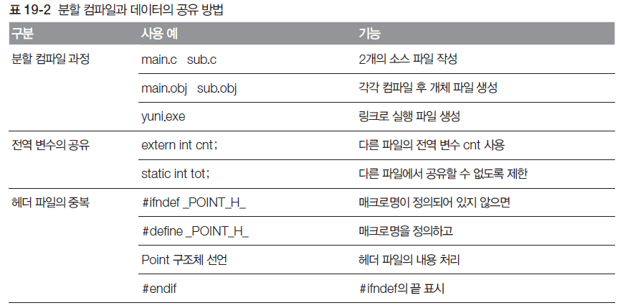
19.2 분할 컴파일
분할 컴파일이란?
  여러 개의 소스코드 파일로 하나의 프로그램(실행 파일)을 만드는 일

Slide 60
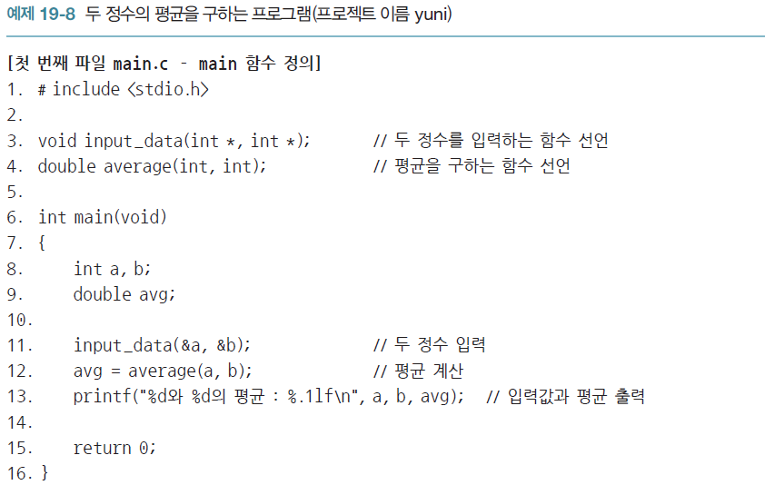
19.2 분할 컴파일
19.2.1 분할 컴파일 방법
  분할 컴파일 - 하나의 프로그램을 여러 개의 파일로 나누어 작성해 컴파일
  분할 컴파일 예제

Slide 61
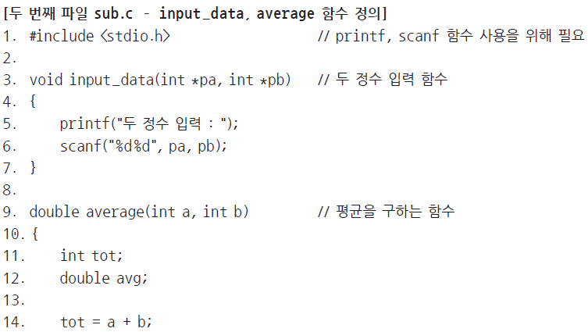
19.2 분할 컴파일
19.2.1 분할 컴파일 방법
  분할 컴파일 예제

Slide 62
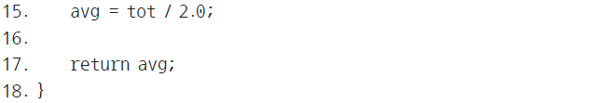
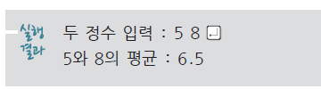
19.2 분할 컴파일
19.2.1 분할 컴파일 방법
  분할 컴파일 예제

Slide 63
19.2 분할 컴파일
19.2.1 분할 컴파일 방법
  분할 컴파일 예제 풀이
    예제는 두 정수를 입력하여 평균을 구하는 프로그램
      3개의 함수를 2개의 파일로 나누어 작성
      main.c 파일에는 main 함수
      sub.c 파일
        두 정수를 입력하는 input_data 함수
        평균을 구하는 average 함수 작성

Slide 64
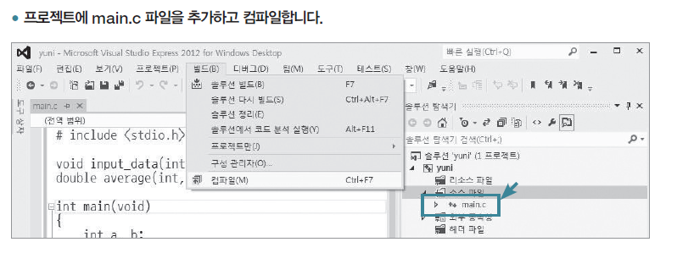
19.2 분할 컴파일
19.2.1 분할 컴파일 방법
  분할 컴파일 예제 풀이
    VC++ 컴파일러로 분할 컴파일하는 과정

Slide 65
19.2 분할 컴파일
19.2.1 분할 컴파일 방법
  분할 컴파일 예제 풀이
    프로젝트에 main.c 파일을 추가하고 컴파일하는 과정
      main.c에 모든 함수가 포함된 것이 아니므로 링크(솔루션 빌드)는 수행하지 않음
      main.c 파일이 컴파일되면 프로젝트 디렉터리에 있는 Debug 디렉터리에 main.obj 개체 파일 생성

Slide 66
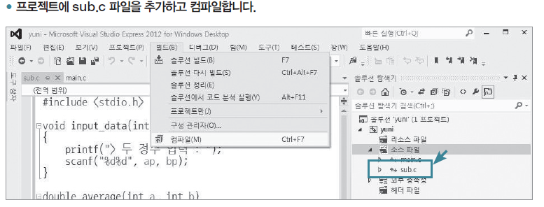
19.2 분할 컴파일
19.2.1 분할 컴파일 방법
  분할 컴파일 예제 풀이
    솔루션 탐색기의 소스 파일 항목에 마우스 포인터 놓고
      오른쪽 버튼을 눌러 ‘추가 -> 새 항목’선택하면 추가
    sub.c 파일도 에러 없이 컴파일되면 Debug 디렉터리에 sub.obj 개체 파일 생성

Slide 67
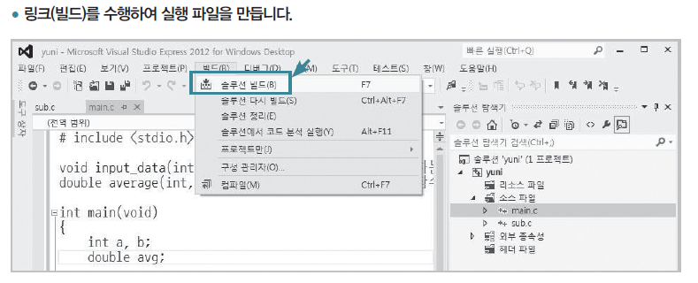
19.2 분할 컴파일
19.2.1 분할 컴파일 방법
  분할 컴파일 예제 풀이
    main.obj와 sub.obj 두 개의 개체 파일이 모두 생성
      빌드 메뉴의 ‘솔루션 빌드’선택하여 링크 수행
      링크 성공적으로 끝나면 Debug 디렉터리에 프로젝트와 이름이 같은 실행 파일 생성

Slide 68
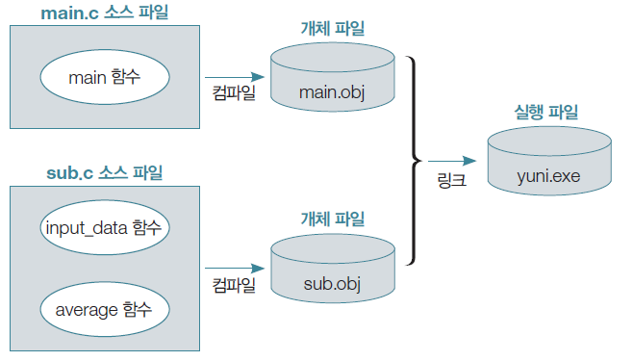
19.2 분할 컴파일
19.2.1 분할 컴파일 방법
  분할 컴파일 예제 풀이
    분할 컴파일 과정을 그림으로 정리
      각 파일은 개별적으로 컴파일된 후 링크 단계에서 합쳐져 하나의 실행 파일이 됨

Slide 69
19.2 분할 컴파일
19.2.1 분할 컴파일 방법
  분할 컴파일 예제 풀이
    개체 파일명 - 각 소스 파일과 같은 이름으로 만들어짐
    실행 파일명 - 프로젝트 이름으로 만들어짐
    분할 컴파일을 위해 파일을 나눌 때는 주의할 점
      각 파일을 독립적으로 컴파일할 수 있도록 필요한 선언을 포함해야

Slide 70
19.2 분할 컴파일
19.2.1 분할 컴파일 방법
  분할 컴파일 예제 풀이
    main.c에 input_data와 average 함수 호출
      3, 4행과 같이 함수의 선언이 있어야
    sub.c에서도 5, 6행에서 printf와 scanf 함수 사용
      그 원형이 있는 stdio.h 헤더 파일을 포함해야

Slide 71
19.2 분할 컴파일
19.2.1 분할 컴파일 방법
  분할 컴파일 예제 풀이
    모든 파일을 성공적으로 컴파일한 후 링크 수행
      Ex) main.c 파일만 만들고 컴파일한 후에 링크 수행하면 에러가 발생
        컴파일러는 실행 파일을 만들기 위해 input_data 함수와 average 함수에 대한 개체 파일 필요한데, 파일 어디에도 이 함수들이 정의되어 있지 않음

Slide 72
19.2 분할 컴파일
19.2.1 분할 컴파일 방법
  분할 컴파일 예제 풀이
    이미 만들어진 소스 파일, 컴파일된 개체 파일도 프로젝트에 포함 가능
      소스 파일은 프로젝트 디렉터리에 저장
      개체 파일은 Debug 디렉터리에 저장
      프로그램의 한 부분이므로 같은 프로젝트 안에서 모든 파일을 관리하는 것 권장

Slide 73
19.2 분할 컴파일
19.2.1 분할 컴파일 방법
  분할 컴파일 예제 풀이
    이미 만들어진 소스 파일, 컴파일된 개체 파일도 프로젝트에 포함 가능
      파일을 복사한 후에 VC++컴파일러가 인식할 수 있도록 프로젝트에 추가하는 과정 필요
        프로젝트 메뉴의 ‘기존 항목 추가’에서 소스 파일이나 개체 파일을 찾아 선택하면 솔루션 탐색기에 추가된 항목이 나타남
    프로그램을 나눠 작성하고 파일 별로 에러 수정
      규모가 큰 프로그램도 쉽게 작성 가능
    기능이 검증된 소스 파일은 다른 프로그램에서도 사용
      코드의 재활용에 도움

Slide 74
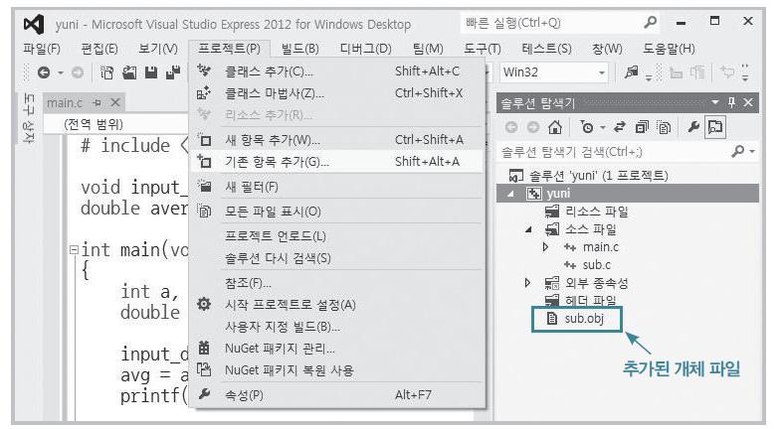
19.2 분할 컴파일
19.2.1 분할 컴파일 방법
  분할 컴파일 예제 풀이
    이미 만들어진 개체 추가 하는 방법

Slide 75
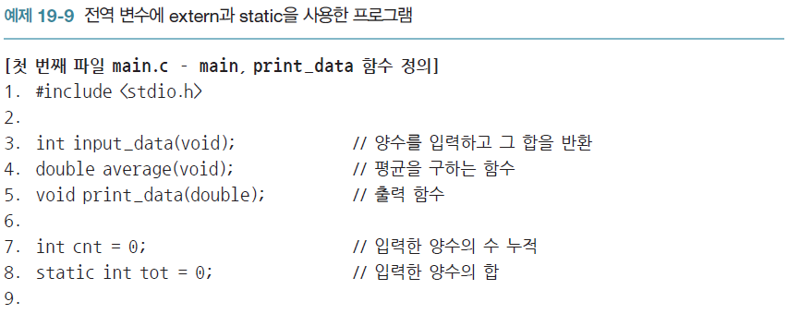
19.2 분할 컴파일
19.2.2 분할 컴파일에서 extern과 static의 용도
  extern - 다른 파일에 선언된 전역 변수 사용
  Static - 다른 파일에서 전역 변수를 공유 못하게 할 때
  extern과 static을 사용한 예제

Slide 76
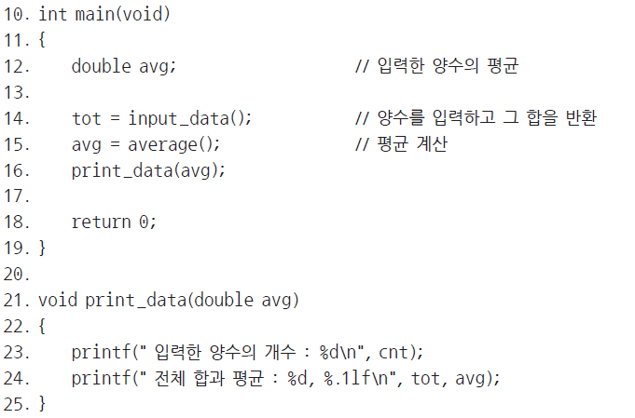
19.2 분할 컴파일
19.2.2 분할 컴파일에서 extern과 static의 용도
  extern과 static을 사용한 예제

Slide 77
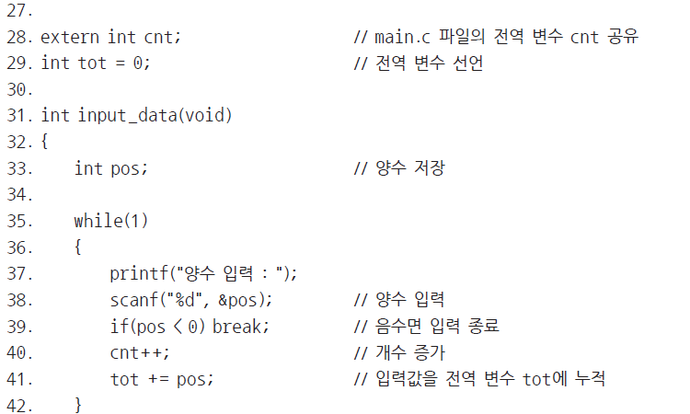
19.2 분할 컴파일
19.2.2 분할 컴파일에서 extern과 static의 용도
  extern과 static을 사용한 예제

Slide 78
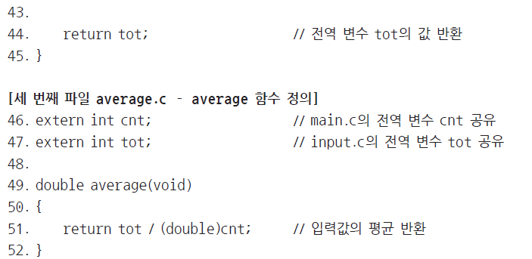

19.2 분할 컴파일
19.2.2 분할 컴파일에서 extern과 static의 용도
  extern과 static을 사용한 예제

Slide 79
19.2 분할 컴파일
19.2.2 분할 컴파일에서 extern과 static의 용도
  extern과 static을 사용한 예제 풀이
    예제는 양수를 반복 입력하여 합과 평균을 구하는 프로그램
      4개의 함수를 3개의 파일로 나누어 작성
    함수의 기능 설명
      main.c 파일
        main 함수 : input_data, average, print_data 함수 호출
        print_data 함수 : 입력한 양수의 개수, 전체 양수의 합과 평균 출력

Slide 80
19.2 분할 컴파일
19.2.2 분할 컴파일에서 extern과 static의 용도
  extern과 static을 사용한 예제 풀이
    함수의 기능 설명
      input.c 파일
        input_data 함수 : 음수가 입력될 때까지 양수를 반복 입력하여 그 합 반환
      average.c 파일
        average 함수 : 입력한 양수의 평균 구해 반환

Slide 81
19.2 분할 컴파일
19.2.2 분할 컴파일에서 extern과 static의 용도
  extern과 static을 사용한 예제 풀이
    함수 간의 데이터 공유 위해 전역 변수 사용
      main.c 파일의 7행에 선언한 cnt
        입력한 양수 개수 저장
        input_data 함수에서 쓰고 평균 구하거나 출력할 때도 필요
        모든 함수에서 필요하므로 전역 변수로 선언
        같은 파일에 있는 print_data 함수는 23행과 같이 cnt를 직접 사용하여 출력할 수 있음

Slide 82
19.2 분할 컴파일
19.2.2 분할 컴파일에서 extern과 static의 용도
  extern과 static을 사용한 예제 풀이
    다른 파일에 있는 함수가 cnt를 직접 사용할 때 문제 발생
      컴파일러는 소스 파일 단위로 컴파일
        다른 파일에 선언된 전역 변수 알지 못함
        Ex) input.c 파일을 컴파일할 때 40행에 사용한 cnt가 main.c에 있는 전역 변수임을 알지 못함
        28행과 같이 extern 선언 필요

Slide 83
19.2 분할 컴파일
19.2.2 분할 컴파일에서 extern과 static의 용도
  extern과 static을 사용한 예제 풀이
    extern 선언은 변수가 다른 파일에 있음을 알리는 역할
      새로운 전역 변수를 만드는 것은 아님
      cnt가 필요한 파일은 모두 extern 선언으로 전역 변수 공유
      average 함수도 입력한 값의 평균을구하기 위해 cnt가 필요하므로 46행에서 extern 선언을 하여 51행에서 cnt 사용

Slide 84
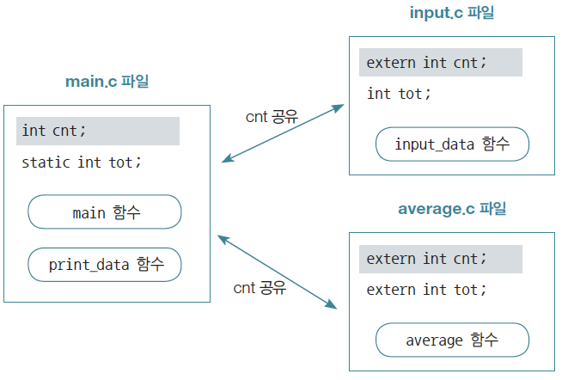
19.2 분할 컴파일
19.2.2 분할 컴파일에서 extern과 static의 용도
  extern과 static을 사용한 예제 풀이
    전역변수 선언과 사용

Slide 85
19.2 분할 컴파일
19.2.2 분할 컴파일에서 extern과 static의 용도
  extern과 static을 사용한 예제 풀이
    input.c 파일에서 extern 선언을 하지 않고 별도로 전역 변수를 선언하면 하나의 독립된 파일로 컴파일 가능
      링크 단계에서 문제 발생
      같은 이름의 전역변수가 중복되어 average.c 파일의 46행에 있는 extern 선언은 어떤 파일의 전역 변수를 공유하는 것인지 알 수 없기 때문
    다른 파일과 데이터를 공유할 필요가 없는 전역변수라면?
      다른 파일과의 중복 차단

Slide 86
19.2 분할 컴파일
19.2.2 분할 컴파일에서 extern과 static의 용도
  extern과 static을 사용한 예제 풀이
    전역 변수에 static을 붙이면 하나의 소스 파일에서만 사용
      #include하는 경우는 복수의 소스 파일이 해당 전역 변수 사용 가능
      main.c 파일의 8행에 선언한 tot
        정적 전역 변수이므로 같은 파일에 있는 main 함수와 print_data 함수만 사용 가능
        29행과 같이 다른 파일에 같은 이름의 전역 변수 선언하는 것도 가능
        별도의 저장 공간을 갖는 전역 변수가 선언되며 47행과 같이 다른 파일에서 extern 선언 통해 공유

Slide 87

19.2 분할 컴파일
19.2.2 분할 컴파일에서 extern과 static의 용도
  extern과 static을 사용한 예제 풀이
    static 이 붙은 전역변수의 사용

Slide 88
19.2 분할 컴파일
19.2.2 분할 컴파일에서 extern과 static의 용도
  extern과 static을 사용한 예제 풀이
    함수에 static 예약어를 사용
      함수를 정의한 소스 파일에서만 사용
      Ex) input.c 파일에 있는 input_data 함수를 다음과 같이 정의하면 다른 파일에서는 input_data 함수 호출 불가능
      static 사용하지 않은 함수는 기본적으로 extern 선언

Slide 89
19.2 분할 컴파일
19.2.3 헤더 파일의 필요성과 중복 문제 해결 방법
  분할 컴파일할 때는 사용자 정의 헤더 파일 필요
    헤더 파일은 텍스트 파일로 소스코드의 일부를 따로 만들어 필요한 파일에서 인클루드
    헤더 파일은 각 파일에 공통으로 필요한 코드 모아 작성
      수정된 내용을 빠르고 편리하게 반영 가능
    구조체의 중복선언 같은 문제가 아니면 편리하게 사용 가능

Slide 90

19.2 분할 컴파일
19.2.3 헤더 파일의 필요성과 중복 문제 해결 방법
  헤더 파일의 중복문제 해결방법 예제

Slide 91

19.2 분할 컴파일
19.2.3 헤더 파일의 필요성과 중복 문제 해결 방법
  헤더 파일의 중복문제 해결방법 예제

Slide 92


19.2 분할 컴파일
19.2.3 헤더 파일의 필요성과 중복 문제 해결 방법
  헤더 파일의 중복문제 해결방법 예제

Slide 93
19.2 분할 컴파일
19.2.3 헤더 파일의 필요성과 중복 문제 해결 방법
  헤더 파일의 중복문제 해결방법 예제 풀이
    예제는 두 개의 헤더 파일과 하나의 소스 파일로 분할 컴파일
      line.h 헤더 파일에 선언된 Line 구조체는 Point 구조체를 멤버로 쓰므로 Point 구조체가 선언된 point.h를 인클루드
      두 헤더 파일이 모두 필요한 경우 문제 발생
        main.c 파일은 Line 구조체와 Point 구조체가 모두 필요하므로 19행과 20행에서 point.h와 line.h 헤더 파일 인클루드
        line.h가 point.h를 인클루드하므로 결국 main.c에는 point.h가 중복 포함되는 문제 발생

Slide 94
19.2 분할 컴파일
19.2.3 헤더 파일의 필요성과 중복 문제 해결 방법
  헤더 파일의 중복문제 해결방법 예제 풀이
    예제는 두 개의 헤더 파일과 하나의 소스 파일로 분할 컴파일
      Point 구조체가 두 번 선언되므로 중복 에러 발생
        함수의 선언이나 extern 선언의 경우는 중복 선언이 가능하지만 구조체는 중복 선언이 허용되지 않음
        이름이 같은 구조체 선언이 둘 이상 있을 수 있다면 멤버의 형태가 다르고 구조체의 이름이 같은 경우 구조체 변수의 형태를 결정할 수 없기 때문

Slide 95

19.2 분할 컴파일
19.2.3 헤더 파일의 필요성과 중복 문제 해결 방법
  헤더 파일의 중복문제 해결방법 예제 풀이
    중복 선언의 문제

Slide 96
19.2 분할 컴파일
19.2.3 헤더 파일의 필요성과 중복 문제 해결 방법
  헤더 파일의 중복문제 해결방법 예제 풀이
    헤더 파일 간의 포함 관계를 알고 있는 경우
      main.c 작성할 때 line.h 헤더 파일 하나만 인클루드
        보통 헤더 파일 간의 포함 관계를 일일이 고려하지 않고 필요한 헤더 파일을 인클루드하므로 예상치 못한 중복 선언 문제가 언제든지 발생할 가능성 있음
    중복 포함 문제를 해결 - 조건부 컴파일 전처리 명령 사용
      헤더 파일의 처음에 특정 매크로명을 정의
      같은 헤더 파일이 두 번 이상 포함될 때는 조건검사를 통해 같은 내용이 중복되지 않도록

Slide 97

19.2 분할 컴파일
19.2.3 헤더 파일의 필요성과 중복 문제 해결 방법
  헤더 파일의 중복문제 해결방법 예제 풀이
    조건부 컴파일 전처리

Slide 98
19.2 분할 컴파일
19.2.3 헤더 파일의 필요성과 중복 문제 해결 방법
  헤더 파일의 중복문제 해결방법 예제 풀이
    조건부 컴파일 전처리 과정
      point.h가 main.c에 처음 인클루드 될 때
        ➊에서 매크로명 _POINT_H_ 정의되어 있지 않으므로 ➋가 포함
        매크로명 _POINT_H_가 정의되고 Point 구조체 선언
        두 번째 인클루드 될 때는 매크로명 _POINT_H_가 정의되어 있으므로 ➌에서 조건이 거짓
        ➍는 자연스럽게 추가되지 않음

